Slide 2
ОСНОВНЫЕ НАПРАВЛЕНИЯ ДЕЯТЕЛЬНОСТИ

Slide 3
Участие в разработке Территориальной программы государственных гарантий бесплатного оказания гражданам медицинской помощи и определении тарифов на оплату медицинской помощи на территории Кировской области.
Аккумулирование средств обязательного медицинского страхования (далее – ОМС) и управление ими. Финансовое обеспечение реализации территориальной программы ОМС в Кировской области. Формирование и использование нормированного страхового запаса для обеспечения финансовой устойчивости ОМС.
Администрирование доходов бюджета Федерального фонда ОМС, поступающих от уплаты страховых взносов на ОМС неработающего населения Кировской области.
Финансовое обеспечение приобретения и проведения ремонта медицинского оборудования за счет средств нормированного страхового запаса Фонда.
Контроль за использованием средств ОМС страховыми медицинскими организациями (далее – СМО) и медицинскими организациями (далее – МО), в том числе проведение проверок и ревизий.
Контроль за детальностью СМО по осуществлению обязательного медицинского страхования, осуществление контрольно-экспертных мероприятий.
Обеспечение прав граждан в сфере ОМС, в том числе работа с обращениями граждан, осуществление контроля объемов, сроков, качества и условий предоставления медицинской помощи, информирование граждан о порядке обеспечения и защиты их прав.

Slide 4
Ведение реестров СМО, МО, осуществляющих деятельность в сфере ОМС на территории Кировской области.
Ведение территориального реестра экспертов качества медицинской помощи.
Организация информационного сопровождения застрахованных лиц на всех этапах оказания медицинской помощи.
Ведение регионального сегмента единого регистра застрахованных лиц.
Сбор и обработка данных персонифицированного учета сведений о застрахованных лицах, а также о медицинской помощи, оказанной застрахованным лицам в соответствии с законодательством Российской Федерации.
Обеспечение в пределах своей компетенции защиты сведений, составляющих информацию ограниченного доступа.
Осуществление межтерриториальных расчетов за медицинскую помощь, оказанную застрахованным на территории Кировской области гражданам в других субъектах Российской Федерации.
Организация подготовки и дополнительного профессионального образования кадров для осуществления деятельности в сфере ОМС.
Мониторинг средней численности и заработной платы по должностям работников МО и по условиям оказания медицинской помощи для достижения целевых прогнозных показателей
Мониторинг уровня удовлетворённости пациентов качеством оказанной медицинской помощи.

Slide 5
Исполнение бюджета Кировского областного территориального фонда обязательного медицинского страхования

Slide 6
Структура доходов бюджета в 2018 году

Slide 7
Показатели исполнения бюджета по доходам, тыс. руб.
Показатели | Утверждено | Исполнено | %
Доходы бюджета - всего | 16 479 140 | 16 479 460 | 100,0%
Субвенции Федерального фонда ОМС на выполнение базовой программы ОМС | 15 426 360 | 15 426 360 | 100,0%
Средства областного бюджета на финансовое обеспечение дополнительных видов и условий оказания медицинской помощи, не установленных базовой программой ОМС | 83 054 | 83 054 | 100,0%
Прочие межбюджетные трансферты, передаваемые бюджетам территориальных фондов ОМС | 967 825 | 968 495 | 100,1%
Неналоговые доходы | 13 608 | 14 178 | 104,2%
Возвраты остатков | -11 707 | -12 627 | 107,9%

Slide 8
Структура расходов бюджета в 2018 году

Slide 9
Показатели исполнения бюджета по расходам, тыс. руб.
Показатели | Утверждено | Исполнено | %
Расходы бюджета - всего | 16 557 385 | 16 519 288 | 99,8%
Финансовое обеспечение Территориальной программы ОМС в рамках базовой программы ОМС | 14 905 774 | 14 880 206 | 99,8%
Межбюджетные трансферты ТФОМС иных субъектов РФ | 450 000 | 450 000 | 100,0%
Финансовое обеспечение дополнительных видов и условий оказания медицинской помощи, не установленных базовой программой ОМС | 85 739 | 75 074 | 87,6%
Расходы на финансовое обеспечение реализации Территориальной программы ОМС Кировской области | 700 | 700 | 100,0%
Оплата медицинской помощи, оказанной МО Кировской области лицам, застрахованным на территории других субъектов РФ | 959 825 | 959 825 | 100,0%
Финансовое обеспечение мероприятий по организации дополнительного профессионального образования медицинских работников по программам повышения квалификации, а также по приобретению и проведению ремонта медицинского оборудования | 77 245 | 76 828 | 99,5%
Единовременные выплаты медицинским работникам | 10 200 | 10 200 | 100,0%
Выполнение управленческих функций ТФОМС | 67 902 | 66 455 | 97,9%

Slide 10
Формирование и использование нормированного страхового запаса Фонда, тыс. руб.
В страховые медицинские организации на оплату медицинской помощи в рамках Территориальной программы ОМС
1 286 907,3
1 836 636,7
На оплату медицинской помощи жителям Кировской области на территории других субъектов РФ
450 000,0
На финансовое обеспечение мероприятий на приобретение и проведение ремонта медицинского оборудования
(36 единиц мед. оборудования)
76 828,0
Остаток на 01.01.2019. Направлено в I квартале 2019 года
22 901,4

Slide 11
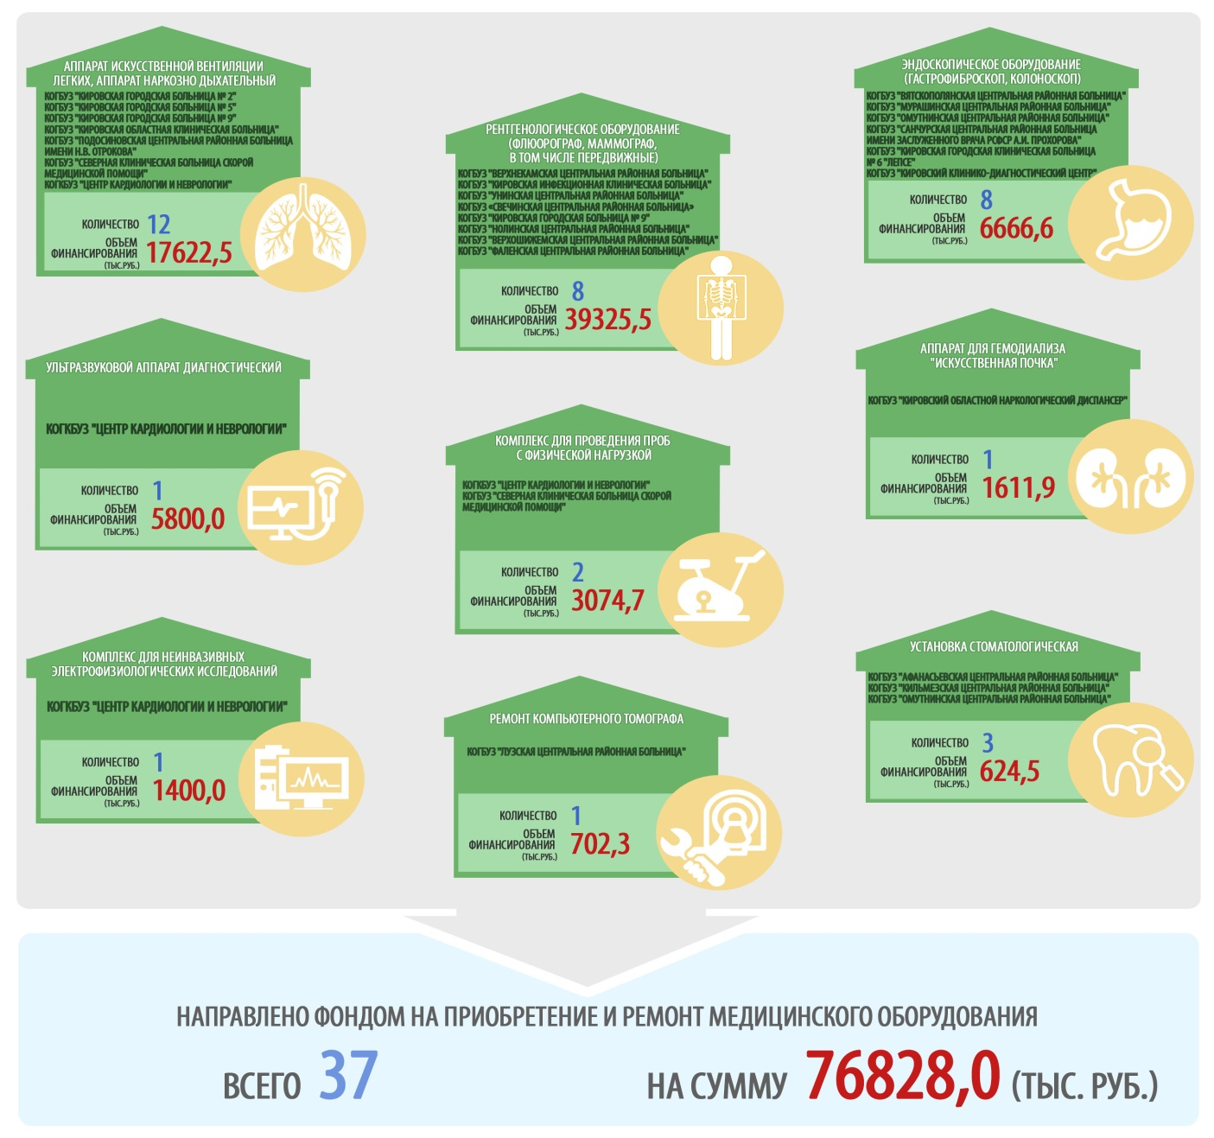
Использовано медицинскими организациями средств нормированного страхового запаса Кировского областного территориального фонда обязательного медицинского страхования для приобретения и ремонта медицинского оборудования в 2018 году

Slide 12
Реализация территориальной программы ОМС

Slide 13
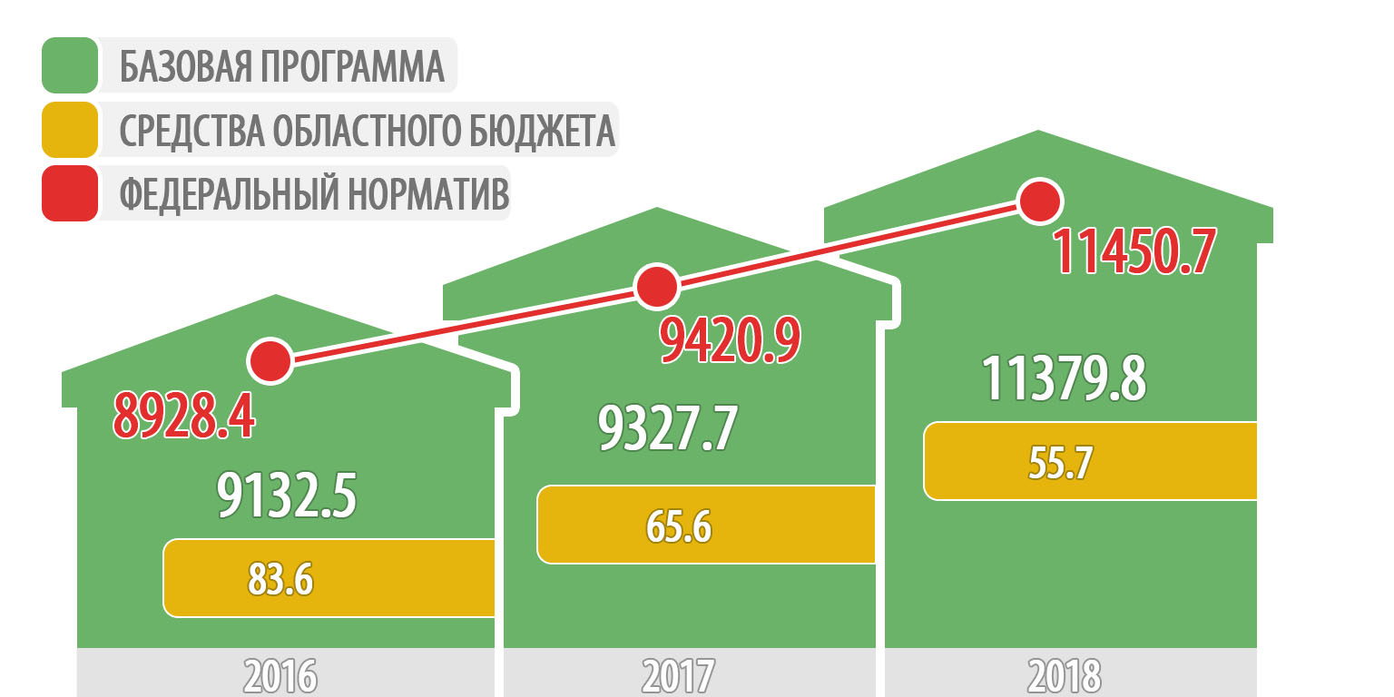
Финансирование территориальной программы ОМС на одного жителя, млн. руб. *

Slide 14
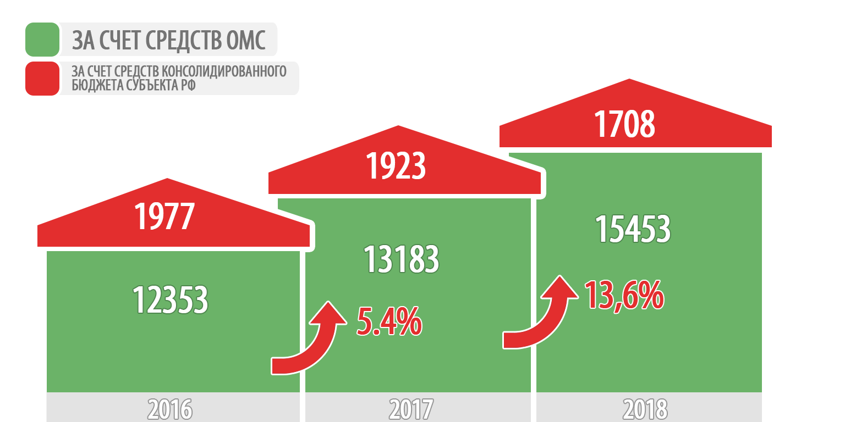
Выполнение Территориальной программы государственных гарантий бесплатного оказания гражданам медицинской помощи, млн. руб. *
* по кассовым расходам медицинских организаций

Slide 15
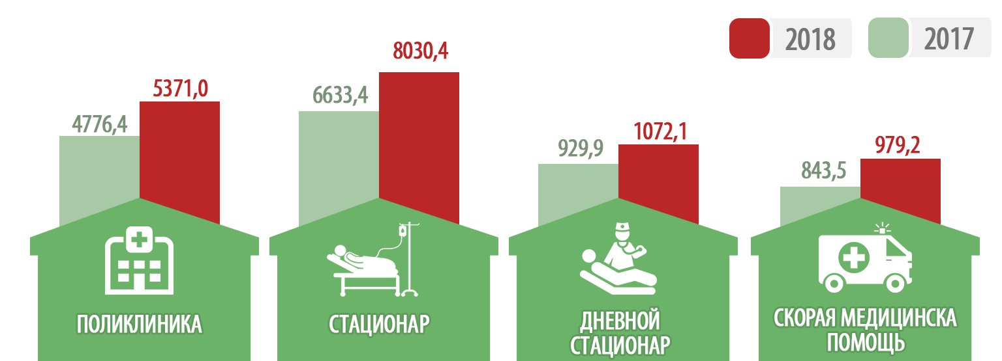
Объемы финансирования Территориальной программы ОМС по видам медицинской помощи в 2017-2018 годах, млн. руб.
* по кассовым расходам медицинских организаций

Slide 16
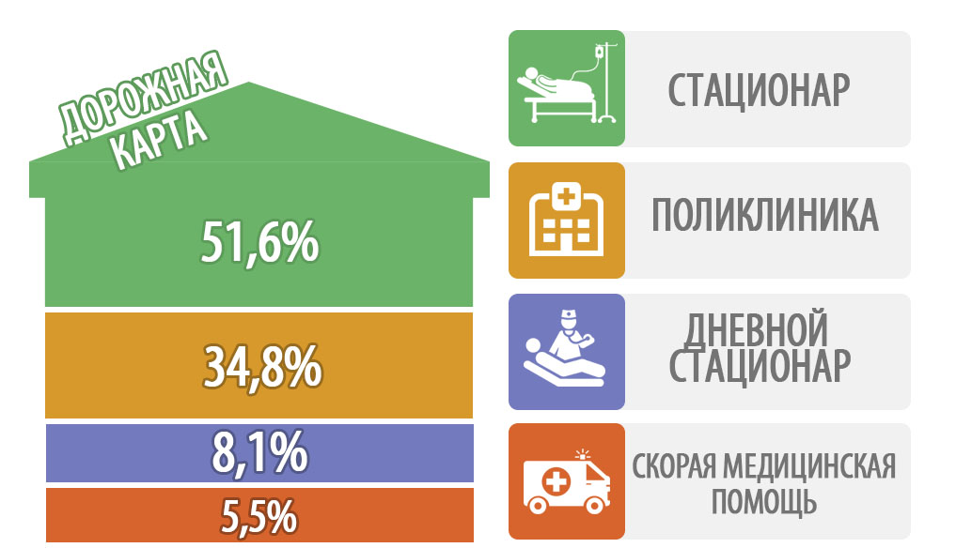
Показатели плана мероприятий («дорожной карты») по повышению эффективности здравоохранения на 2018 год

Slide 17
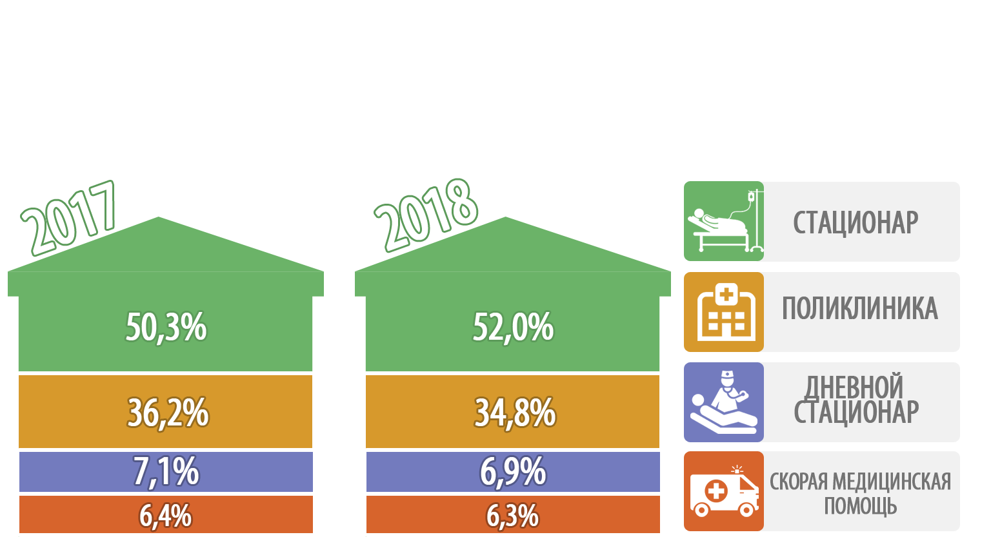
Структура финансирования Территориальной программы ОМС по видам медицинской помощи в 2017-2018 годах

Slide 18
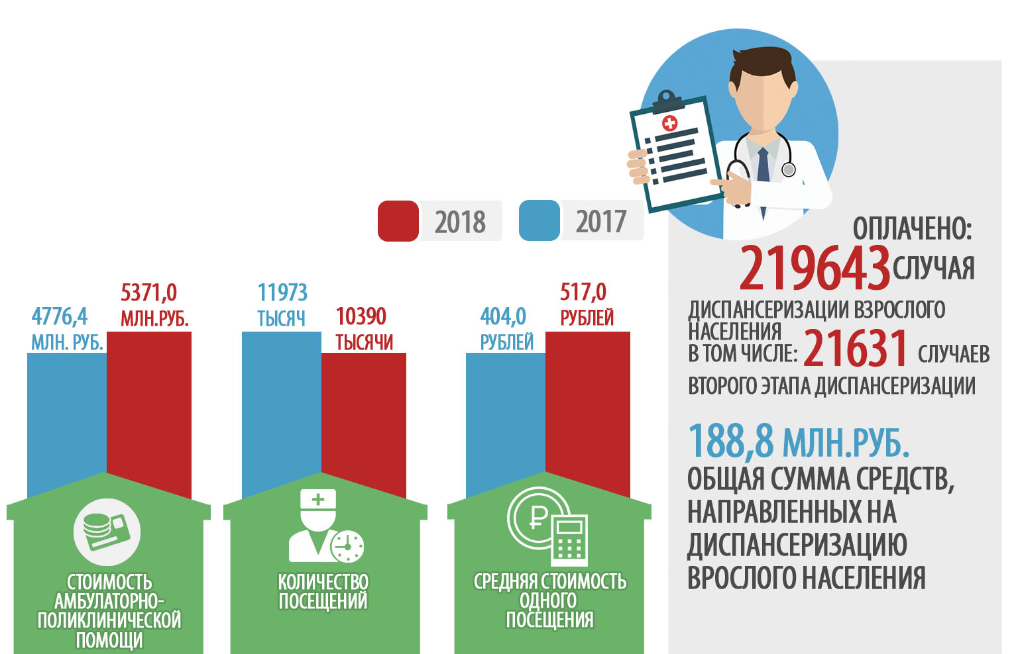
Оплата медицинской помощи, оказанной в амбулаторных условиях

Slide 19
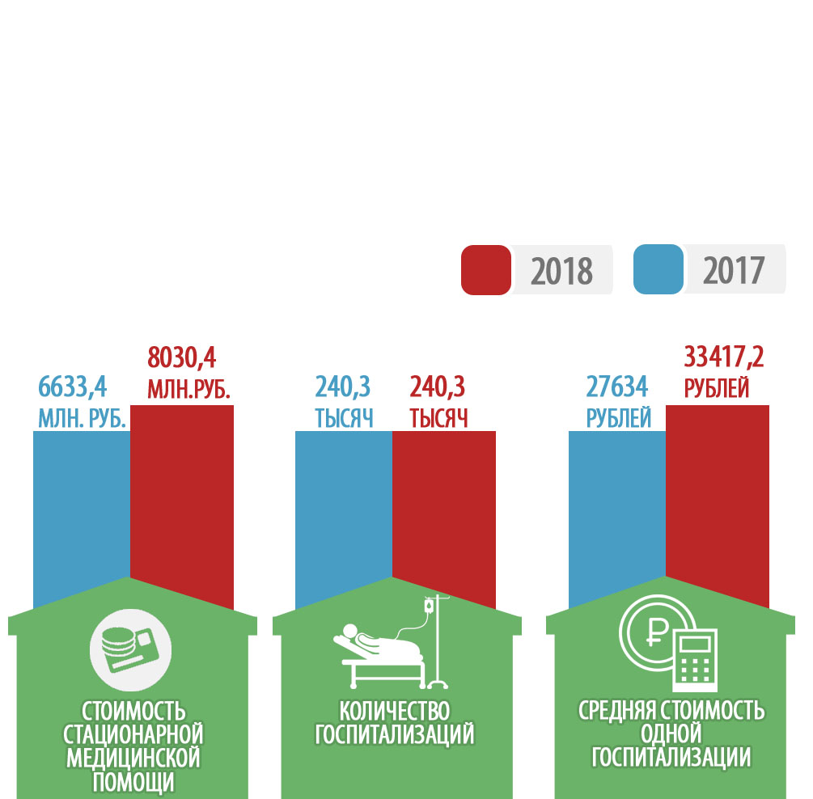
Оплата медицинской помощи, оказанной в условиях круглосуточного стационара

Slide 20
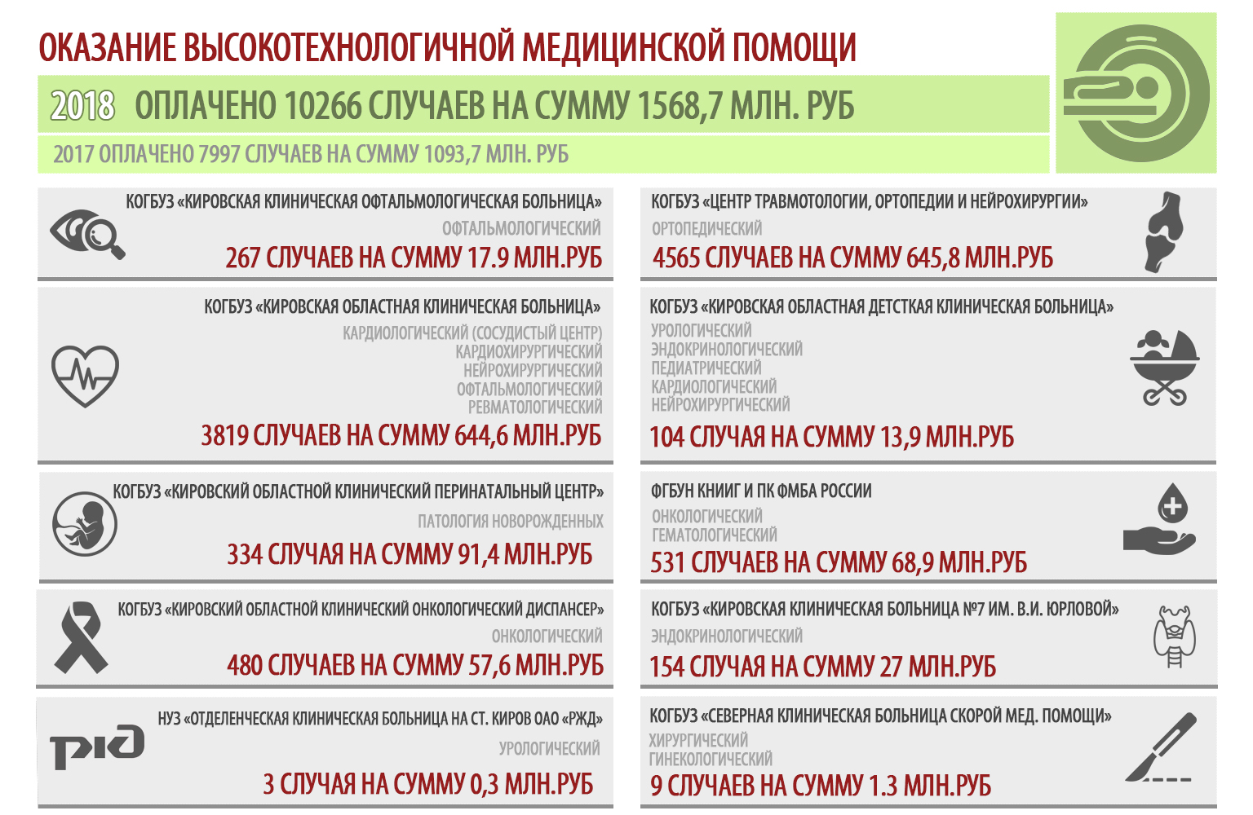

Slide 21
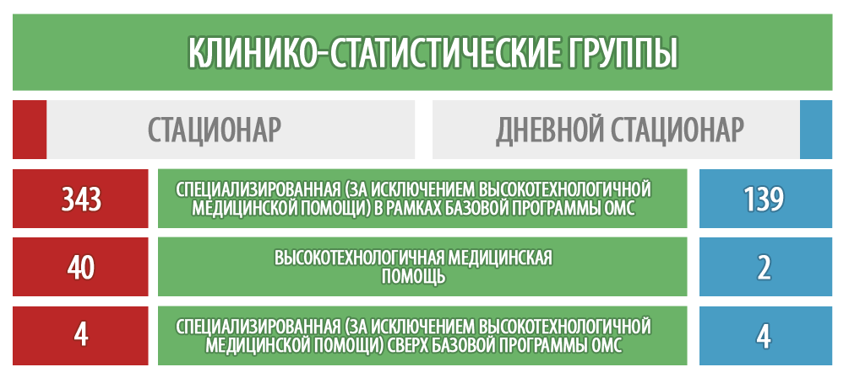
Количество клинико-статистических групп, используемых при оплате медицинской помощи в дневном и круглосуточном стационарах

Slide 22
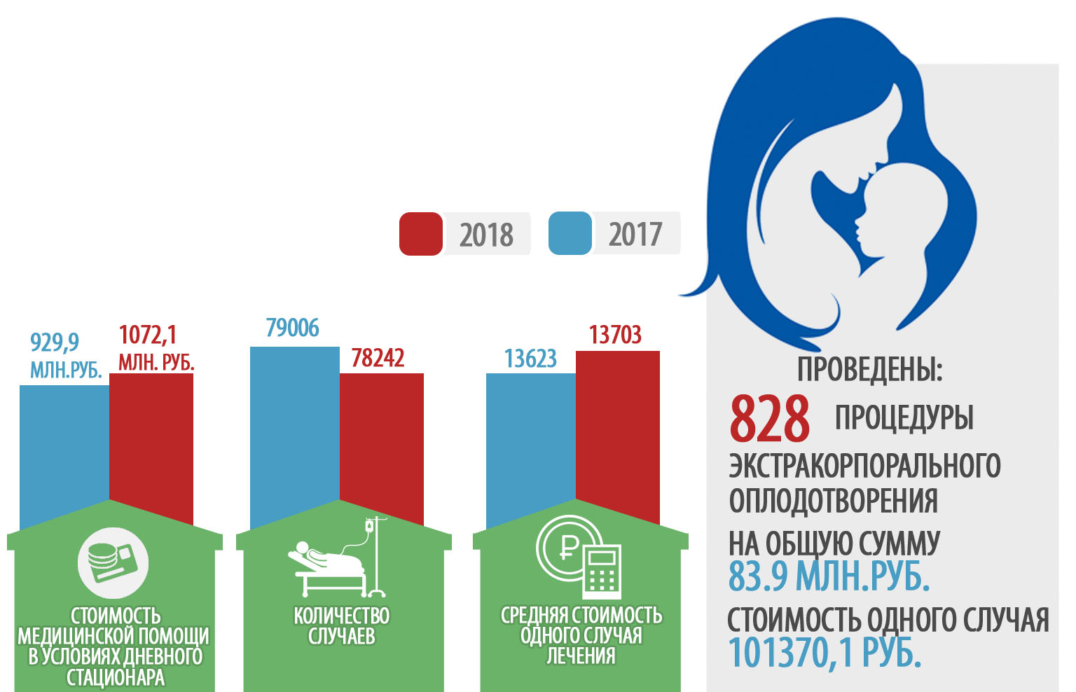
Оплата медицинской помощи, оказанной в условиях дневного стационара

Slide 23
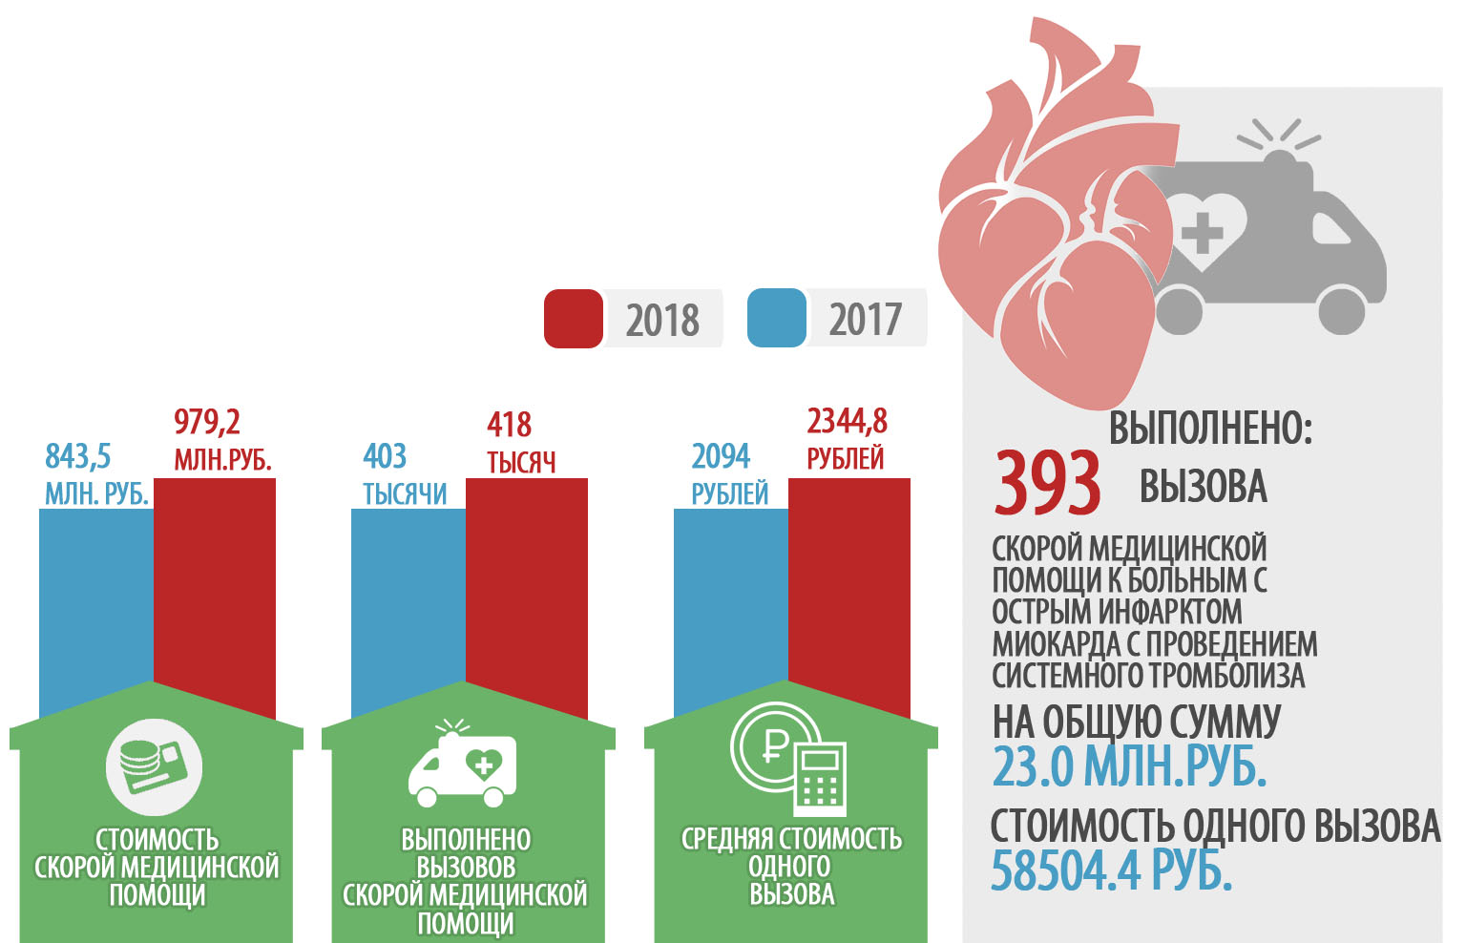
Оплата скорой медицинской помощи

Slide 24
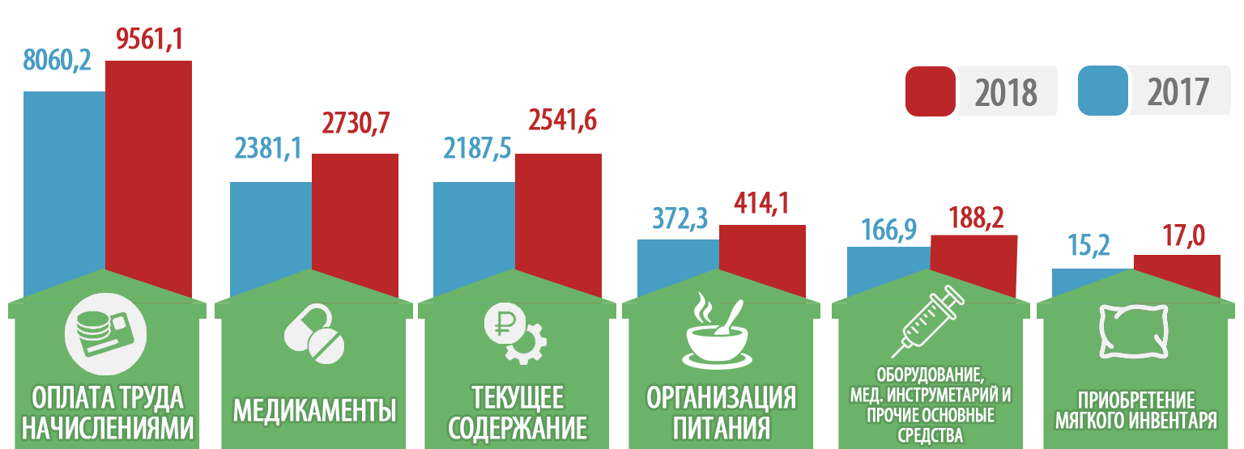
Объем расходов средств ОМС медицинскими организациями по данным формы № 14-ф (ОМС)

Slide 25
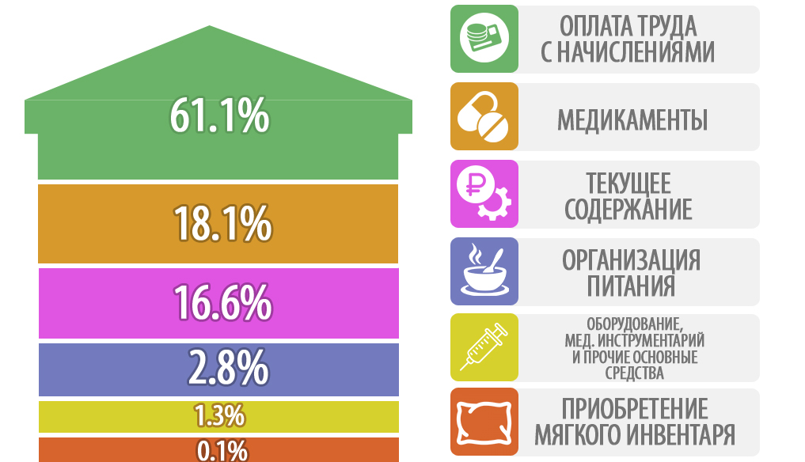
Структура расходов медицинских организаций по данным формы № 14-ф (ОМС)
2017 год
2018 год

Slide 26
Мониторинг заработной платы работников МО для достижения целевых прогнозных показателей, предусмотренных Указом Президента РФ
от 07.05.2012 № 597
«О мероприятиях по реализации государственной
социальной политики»

Slide 27
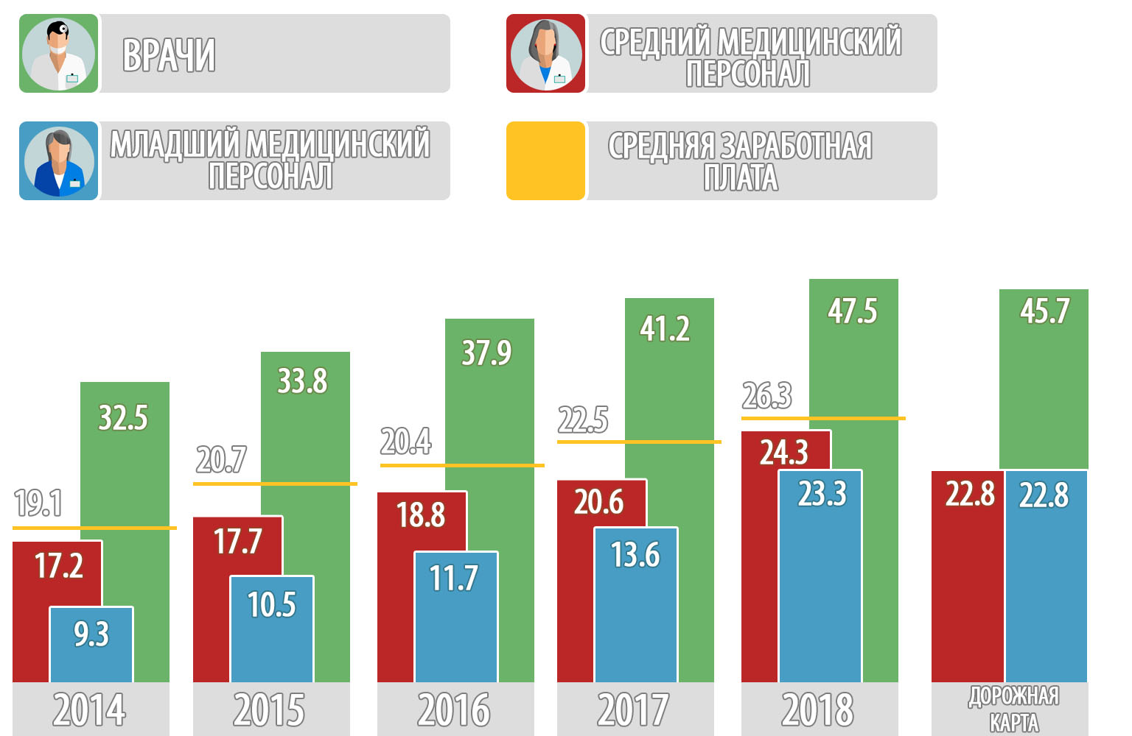
Рост среднемесячной заработной платы медицинских работников за счет средств ОМС

Slide 28
Доля средств ОМС в среднемесячной заработной плате работников медицинских организаций

Slide 29
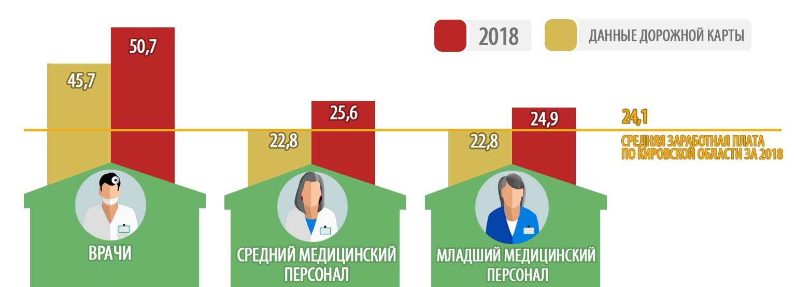
Средняя заработная плата медицинских работников в МО, работающих в системе ОМС, за 2018 год в сравнении с «Дорожной картой» развития здравоохранения Кировской области, тыс. руб.

Slide 30
Медицинские организации и страховые медицинские организации, осуществляющие деятельность
в сфере ОМС Кировской области

Slide 31
Медицинские организации, включенные в реестр медицинских организаций, осуществляющих деятельность в сфере ОМС на территории Кировской области

Slide 32
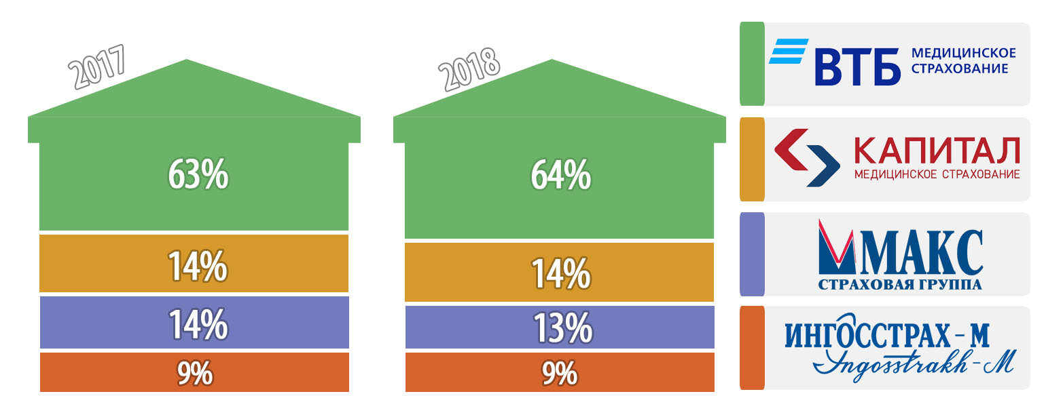
Структура страхового поля

Slide 33
Защита прав граждан,
застрахованных
по обязательному медицинскому страхованию

Slide 34
Структура обращений граждан
Вид обращения | год
 | 2014 | 2015 | 2016 | 2017 | 2018
жалоба | 150 | 125 | 101 | 70 | 88
заявление | 447210 | 257108 | 192 212 | 120938 | 109543
консультация | 86735 | 58165 | 35297 | 22671 | 23345
предложение | - | - | - | 3 | 2
Итого: | 565095 | 315398 | 227610 | 143682 | 132978
Вид жалобы | Количество жалоб в год
 | 2014 | 2015 | 2016 | 2017 | 2018
обоснованная | 90 (60%) | 40 (32%) | 46 (45,5%) | 30 (43%) | 30 (34,1%)
необоснованная | 59 (40%) | 85 (68%) | 55 (54,5%) | 40 (57%) | 58 (65,9%)

Slide 35
Причины обоснованных жалоб
Причина жалоб | год
 | 2014 | 2015 | 2016 | 2017 | 2018
взимание денежных средств | 73 | 25 | 30 | 13 | 9
качество медицинской помощи | 11 | 8 | 13 | 12 | 19
организация работы медицинской организации | 5 | 5 | 2 | 4 | 0
обеспечение полисами ОМС | 1 | 2 | 0 | 0 | 1
отказ в медицинской помощи на территории страхования | 0 | 0 | 1 | 1 | 1

Slide 36
Страховые представители страховых медицинских организаций в сфере ОМС

Slide 37
Деятельность Контакт-центра в сфере ОМС
телефон контакт-центра в сфере ОМС
8-800-100-43-03 бесплатно, круглосуточно

Slide 38
Проведение контроля объемов, сроков, качества и условий предоставления медицинской помощи при осуществлении межтерриториальных расчетов

Slide 39
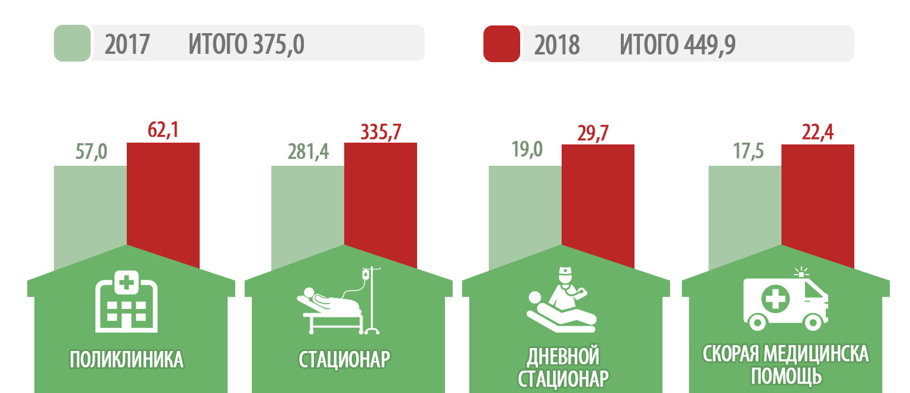
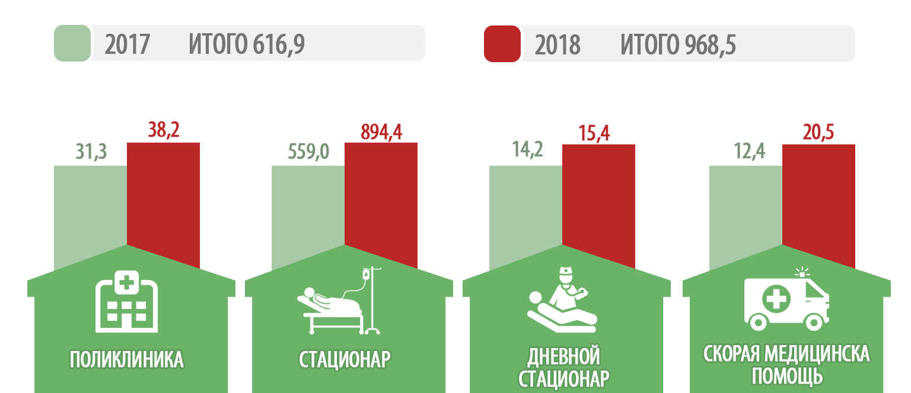
Стоимость медицинской помощи, оказанной в рамках осуществления межтерриториальных взаиморасчетов, млн. руб., в том числе:
по счетам, за медицинскую помощь, оказанную жителям Кировской области в других субъектах РФ
по счетам, за медицинскую помощь, оказанную иногородним гражданам, на территории Кировской области

Slide 40
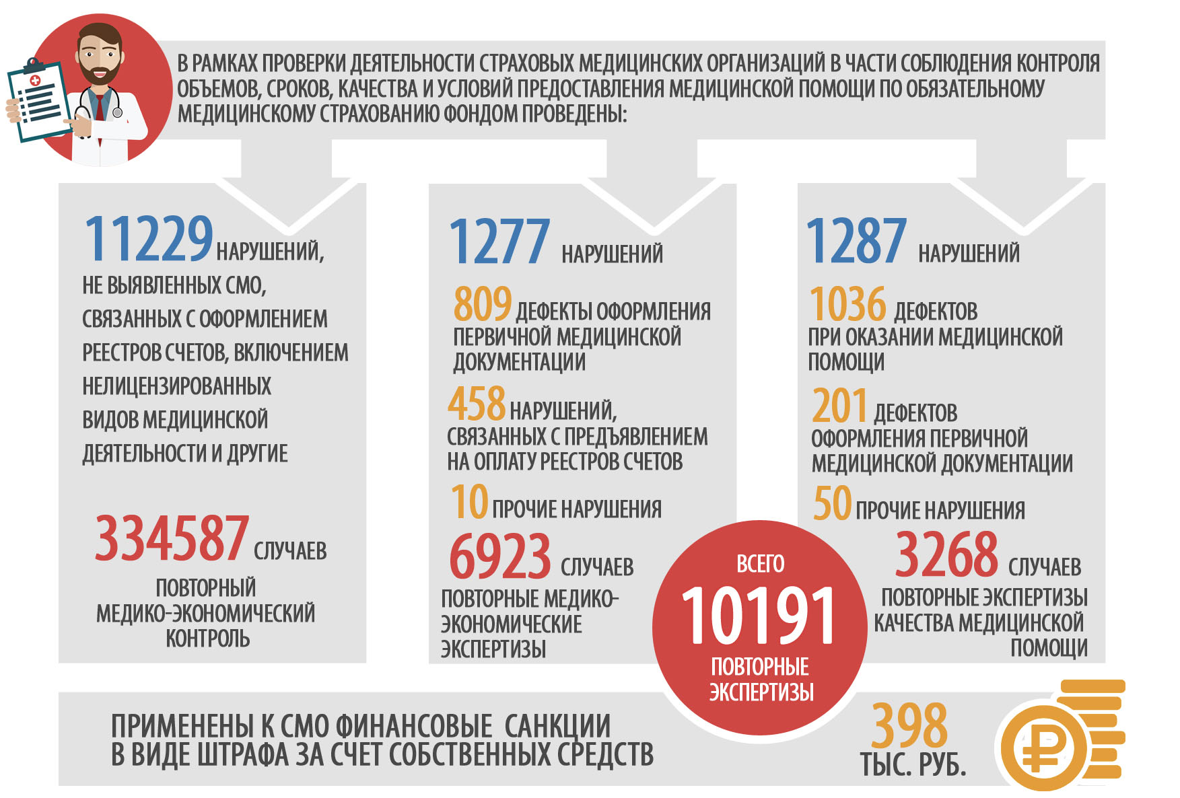
Исполнение Порядка организации и проведения контроля объемов, сроков, качества и условий предоставления медицинской помощи по обязательному медицинскому страхованию

Slide 41
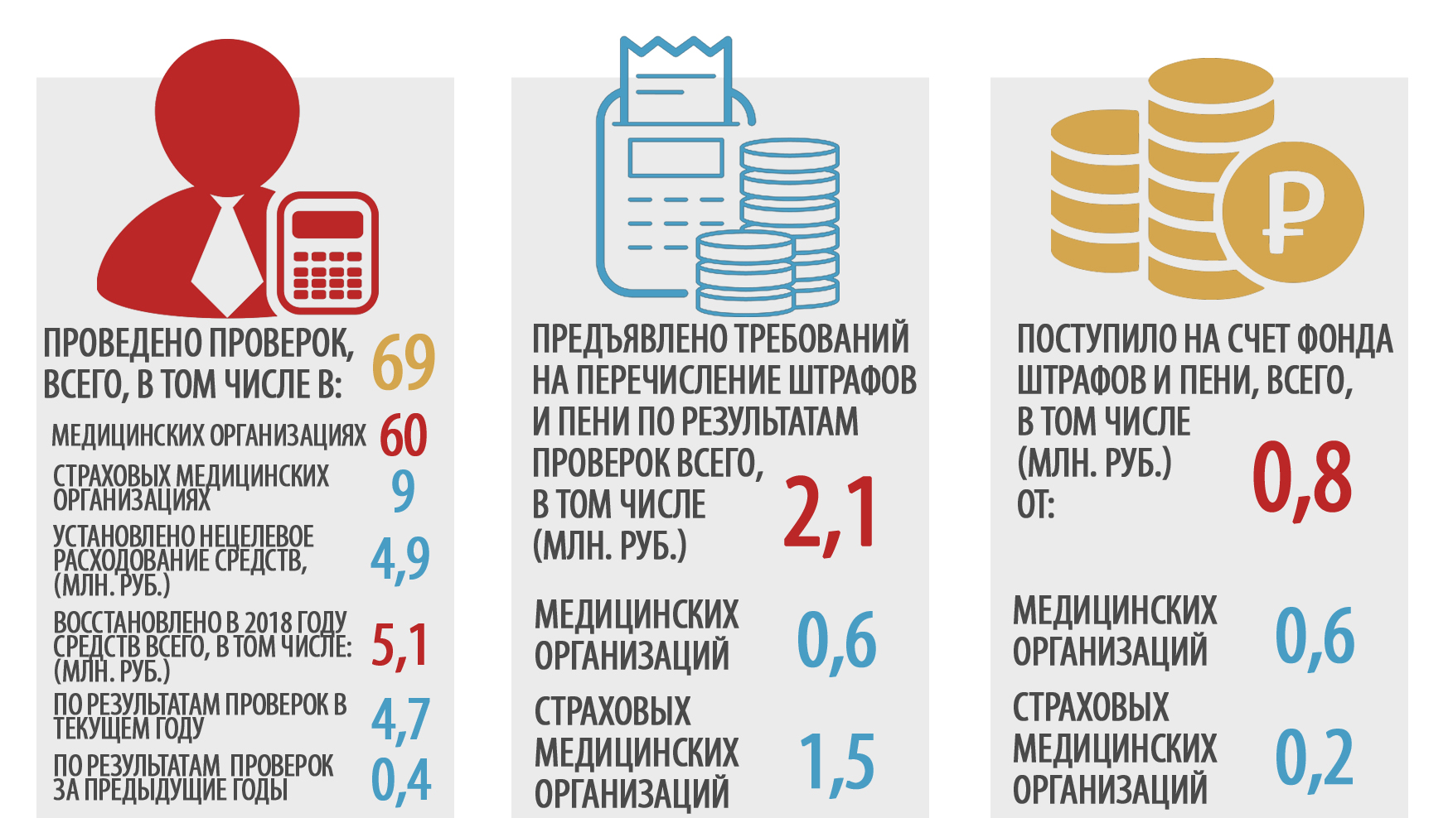
Контроль за расходованием средств ОМС Основные показатели по проверкам деятельности СМО и МО

Slide 42
Задачи на 2019 год
Обеспечение финансовой устойчивости системы ОМС в кризисный период.
Оплата дополнительных видов и условий оказания медицинской помощи, не установленных базовой программой ОМС.
Формирование и использование средств нормированного страхового запаса Фонда на финансовое обеспечение мероприятий по организации дополнительного профессионального образования медицинских работников по программам повышения квалификации, а также по приобретению и проведению ремонта медицинского оборудования.
Формирование и использование средств нормированного страхового запаса Фонда для софинансирования расходов МО на оплату труда врачей и среднего медицинского персонала.
Усиление контроля за целевым и эффективным использованием средств ОМС медицинскими организациями и СМО.
Осуществление контроля за осуществлением расходования финансовых средств медицинскими организациями на дополнительное профессиональное образования медицинских работников по программам повышения квалификации, а также по приобретению и проведению ремонта медицинского оборудования.
Усиление контроля за деятельностью СМО по ОМС, защите прав застрахованных лиц, в том числе проведение повторного контроля объемов, сроков, качества и условий предоставления медицинской помощи.
Обеспечение актуальности, бесперебойного функционирования и развития информационной системы ОМС Кировской области в условиях изменяющегося законодательства и потребностей Фонда.
Совершенствование информационного сопровождения деятельности системы ОМС.
Работа по взаимодействию с Федеральной налоговой службой, силовыми структурами, военными комиссариатами в целях выверки численности лиц, застрахованных по обязательному медицинскому страхованию в Кировской области.

Slide 43
Организация информационного ресурса Фонда в рамках взаимодействия МО, оказывающих первичную медико-санитарную помощь, СМО, осуществляющих деятельность в сфере ОМС на территории Кировской области, Кировского областного территориального фонда обязательного медицинского страхования, министерства здравоохранения Кировской области при осуществлении информационного сопровождения застрахованных лиц на всех этапах оказания им медицинской помощи (профилактический осмотр, диспансеризация, диспансерное наблюдение, госпитализация).
Выделение защищенного сегмента сети Фонда.
Усиление форматно-логического контроля реестров оказанной медицинской помощи, принятых от МО, в целях сокращения финансовых затрат медицинских организаций на этапе медико-экономического контроля.
Предоставление физическим лицам информации в рамках услуги «Индивидуальное информирование застрахованных лиц о перечне оказанных им медицинских услуг и их стоимости» посредством портала государственных и муниципальных услуг (функций) Кировской области и информации в рамках услуги «Сведения об оказанных медицинских услугах и их стоимости за указанный период времени, относящиеся к пользователю единого портала государственных и муниципальных услуг» посредством Единого портала государственных и муниципальных услуг (функций).
Реализация главы 15 Правил ОМС «Порядок информационного сопровождения застрахованных лиц на всех этапах оказания им медицинской помощи».
Мониторинг заработной платы медицинских работников по достижению целевых прогнозных показателей, предусмотренных в Указе Президента РФ от 07.05.2012 года № 597 «О мероприятиях по реализации государственной социальной политики».
Мониторинг случаев оказания медицинской помощи по профилю «Онкология».
Достижение целевых показателей, характеризующих эффективность деятельности сферы ОМС в реализации проекта «Развитие оказания первичной медико-санитарной помощи на территории Кировской области».
Реализации национального проекта Министерства Здравоохранения Российской Федерации «Здравоохранение».

Slide 44
Спасибо за внимание!

